Slide 1
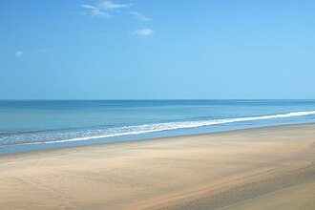

স্বাগতম

Slide 2


শিক্ষক পরিচিতি
মোঃ আব্দুল লতিফ
সহকারী প্রধান শিক্ষক
লোকনাথপুর সহ-শিক্ষা মাধ্যমিক বিদ্যালয়
দামুড়হুদা ,চুয়াডাঙ্গা।
মোবাইল নং ০১৭১৭-২০৬০২৫
latif.dam@gmail.com

Slide 3

পাঠ পরিচিতি
শ্রেণিঃ ৮ম
অধ্যায়ঃ ২য়
পাঠ-২ ঢাকার বাইরের প্রত্ননিদর্শন
সময়ঃ ৪৫মিনিট
তারিখঃ ০৪/১০/২০২৬ইং

Slide 4
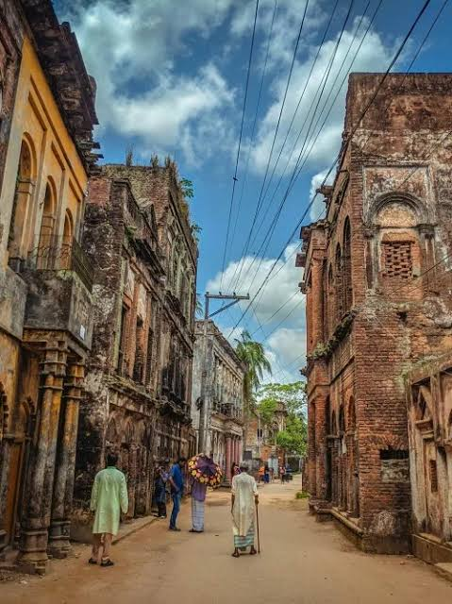
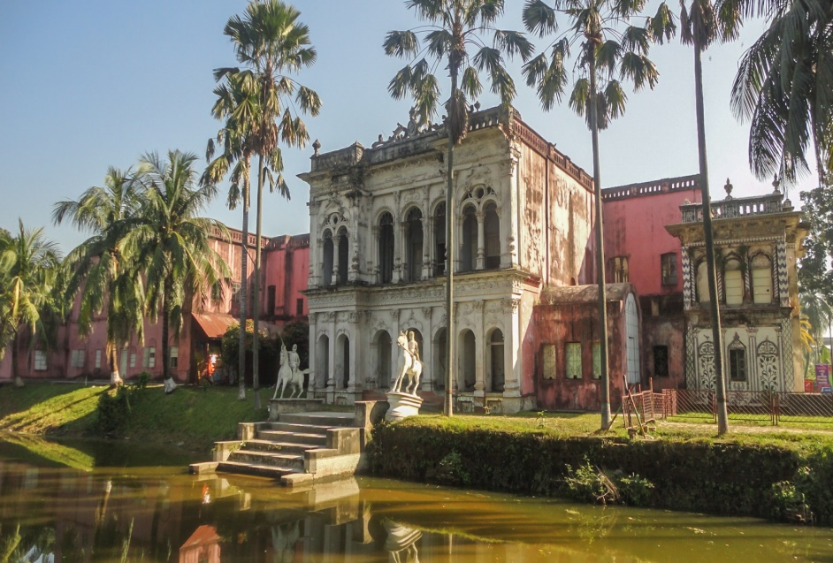
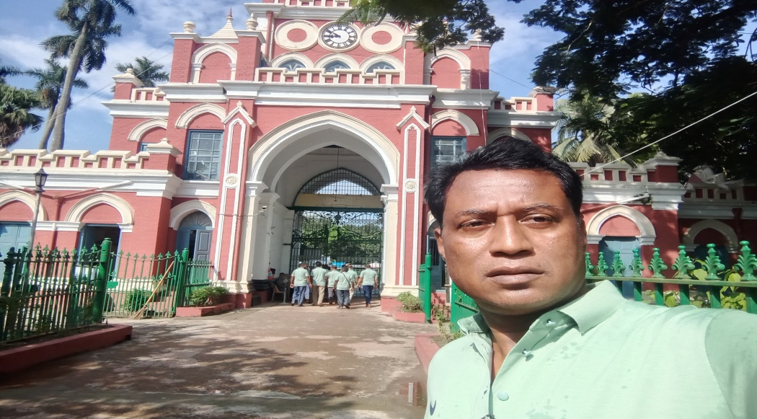
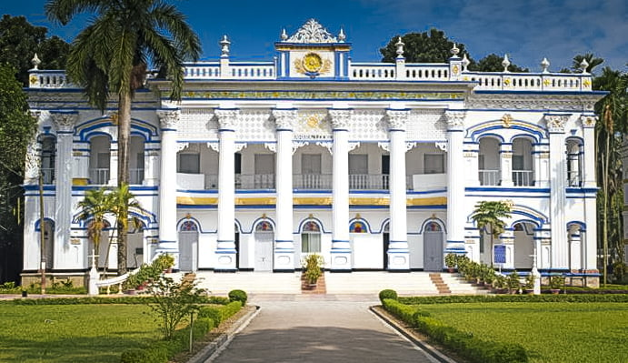
ন
নিচের ছবি গুলো লক্ষ্য করি

Slide 5
আজকের পাঠের বিষয়
ঢাকার বাইরের প্রত্ননিদর্শন

Slide 6
শিখন ফল
প্রত্নতাত্ত্বিক ঐতিহ্য কী তা বলতে পারবে ?
ঢাকার বাইরের প্রধান প্রত্নতাত্ত্বিক নিদর্শনের বিবরণ দিতে পারবে।
জাদুঘরে সংরক্ষিত প্রত্নবস্তুর গুরুত্ব ব্যাখ্যা করতে পারবে।

Slide 7
ঢাকার বাইরের প্রত্ননিদর্শন বিষয়
সুলতানিয়া আমলে বাংলার রাজধানী ছিল সোনারগাঁও
পরবর্তীকালে মুঘল যুগে এর গুরুত্ব কমে যায়।কিন্ত তখনো মসলিন শাড়ির উৎপাদন ও ব্যবসাকেন্দ্র হিসেবে এর খ্যাতি ছিল। উনিশ শতকে ধনী ব্যবসায়ীদের অনেকে বসবাসের জন্য সোনারগাঁওয়ের পানামা এলাকা টি বেছে নেন। এরা পানামের মূল সড়কের দুই পাশে সারিবদ্ধভাবে অনেক ঘরবাড়ি নির্মাণ করেন।

Slide 8
পানামের মূল সড়কের দুই পাশে ৫২ টি ইমারত আছে । উত্তর পাশে ৩১ টি এবং দক্ষিণ পাশে ২১ টি। এর মধ্যে কয়েকটি বর্তমানে প্রায় ধ্বংসপ্রাপ্ত। এলাকার নিরাপত্তা জন্য পানামের অধিবাসীরা ইমারত গুলোর চারপাশ ঘিরে পরিখা খনন করেছিল । ব্রিটিশ আমলে নির্মিত এ ভবন গুলোতে ইউরোপীয় স্থাপত্যরীতি অনুসরণ করা হয়। তবে এদের নির্মাণকলায় মুঘল স্থাপত্যের প্রভাব আছে। অনেক অট্রালিকা সাজানো হয়েছিল রঙিন মোজাইকে।

Slide 9
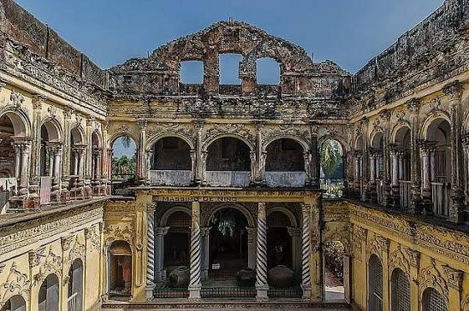
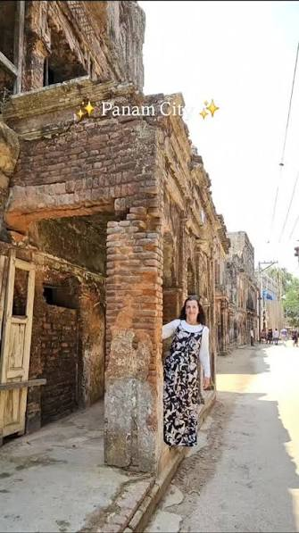
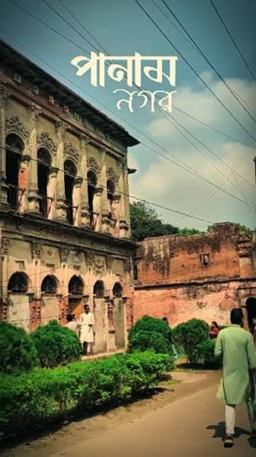

Slide 10

সরদার বাড়িতে এখন স্থাপিত হয়েছে লোকশিল্প জাদুঘর । এ বাড়ি নির্মাণকাল ১৯০১ সালে। এটি তৈরি হয়েছে দুটি বড়ো প্রাসাদ নিয়ে একটি করিডর বা লম্বা বারান্দা দিয়ে প্রাসাদ দুটি একে অপরের সাথে যুক্ত হয়েছে। দোতলা বাড়িতে রয়েছে ৭০ টি কক্ষ। রঙিন মোজাইকের নানা কারুকাজে শোভিত হয়েছে সরদার বাড়ি।

Slide 11
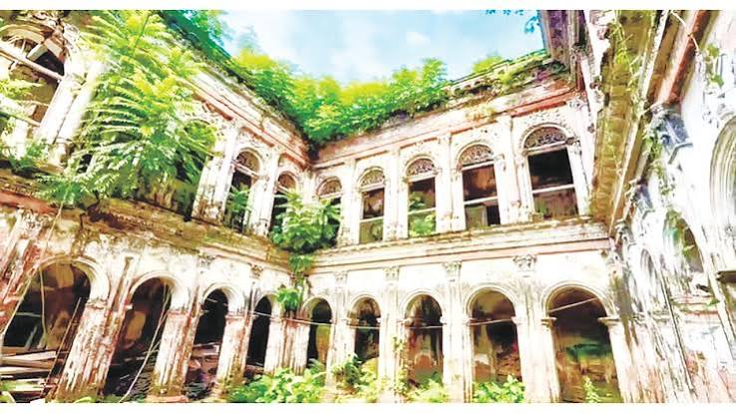

আনন্দমোহন পোদ্দারের বাড়ি
সোনারগাঁও
ময়মনসিঙ্গহের শশীলজ

Slide 12

মানিকগঞ্জ সাটুরিয়ার বালিয়াটির জমিদার বাড়ি

Slide 13

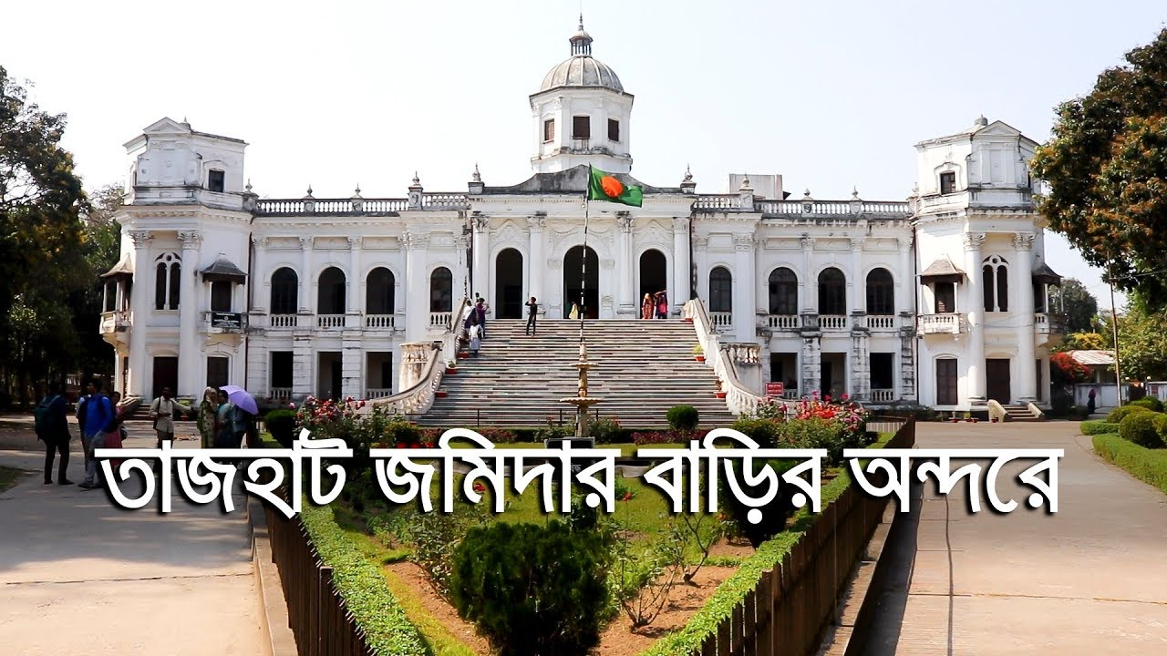
নাটোরের দিঘাপতিয়ার জমিদার প্রাসাদ ( এখন নাটোরের গনভবন নামে পরিচিত
রংপুরের তাজহাট জমিদার বাড়ি

Slide 14
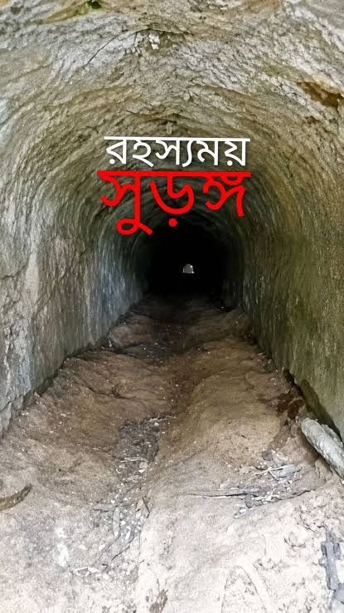
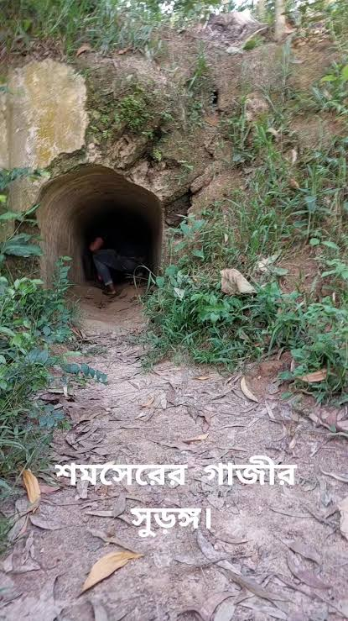
ফেনি জেলায় ছাগলনাইয়ার শমশের গাজী সুড়ঙ্গ

Slide 15
প্রত্নতাত্ত্বিক
‘প্রত্ন’ শব্দের অর্থ পুরনো। প্রাচীন কালের স্থাপত্য, ভাস্কর্য, মুদ্রা বা ব্যবহৃত জিনিস পত্রই হলো প্রত্নতাত্ত্বিক নিদর্শন ।
ঔপনিবেশিক যুগ
১৭৫৭ থেকে ১৯৪৭ সাল পর্যন্ত বাংলাদেশে ইংরেজদের শাসনকালকে ঔপনিবেশিক যুগ বলে।

Slide 16
একক কাজ
প্রত্নতাত্ত্বিক কি ?
পানাম নগরি কোথায় ?
সরদার বাড়ি কত সালে প্রতিষ্ঠিত হয় ?

Slide 17
জোড়ায় কাজ
পানাম নগর সর্ম্পকে ব্যাখ্যা কর ।
উওরা গন ভবন কোথায় অবস্থিত এখন কি কি কাজ হয় ।
বাংলাদেশের বিখ্যাত প্রত্ননিদর্শন তালিকা তৈরি কর

Slide 18
বাড়ির কাজ
বাংলাদেশের প্রধান প্রধান প্রত্ননিদর্শনগুলোর তালিকা তৈরি করে নিয়ে আসবে।

Slide 19
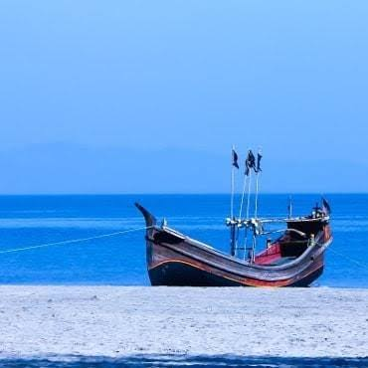
সবাইকে ধন্যবাদ

